Slide 1
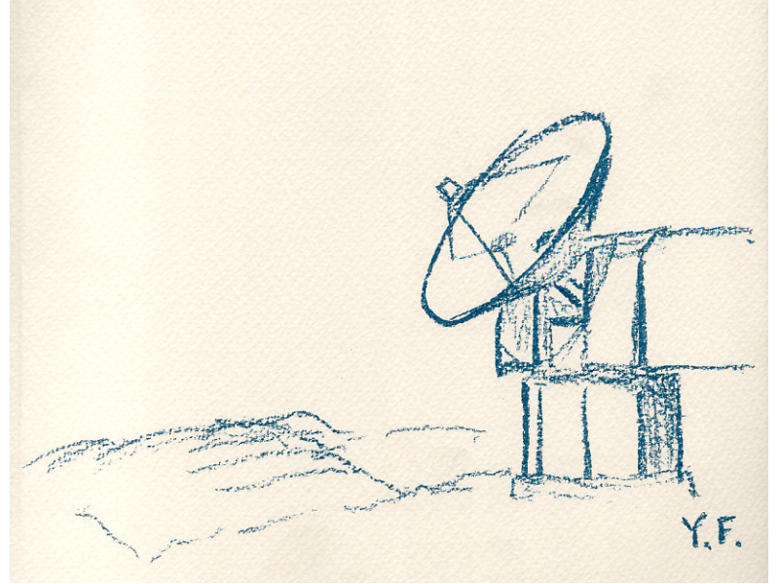
4
オリオン大星雲の起源を解明：
分子雲衝突による巨大星形成を立証
福井康雄
名古屋大学大学院 理学研究科・特任教授
鳥居和史
国立天文台 野辺山宇宙電波観測所・特任助教
2018/6/21

Slide 2
今回の研究成果
概要：
もっとも有名な星雲のひとつであるオリオン大星雲が２つの分子雲の衝突により形成されたことを明らかにした。
手法：
野辺山45m電波望遠鏡で得られたオリオン大星雲をとりまく分子雲のデータの詳細解析を実施。
結果：
これまで１個と思われていた分子雲が、実際には２個の別々の分子雲が重なって見えていることを明らかにした。
数値シミュレーションとの比較から、この観測結果は、２つの分子雲が衝突していると結論。
大星雲中心の巨大星がこの衝突により形成されたことを突き止めた。

Slide 3
研究チーム
名古屋大学大学院 理学研究科：
    福井康雄 (特任教授)
    西村淳(研究員), 大濱晶生 (研究員), 佐野栄俊 (特任助教), 河野樹人 (D2学生), 山本宏昭 (助教), 立原研悟 (准教授)
国立天文台 野辺山宇宙電波観測所：
    鳥居和史 (特任助教)
CEA/サクレー研究所（フランス）
    島尻芳人 (研究員)
京都大学大学院 理学研究科
    島和宏 (研究員)
北海道大学大学院 理学研究科
    羽部朝男 (名誉教授)
大阪府立大学大学院 理学系研究科
    大西利和 (教授)

Slide 4
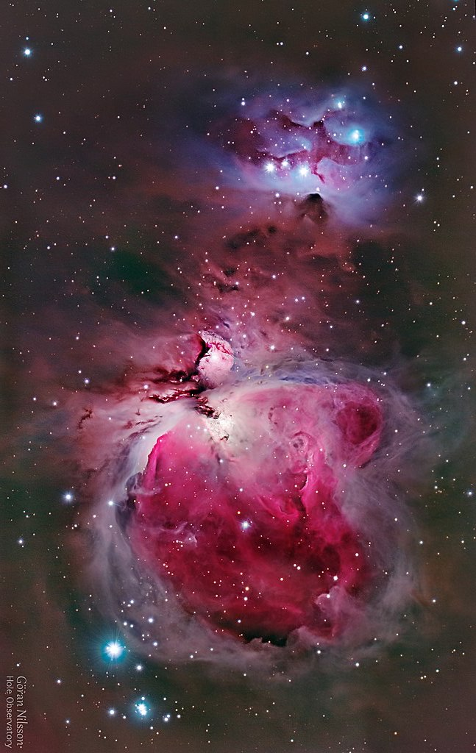
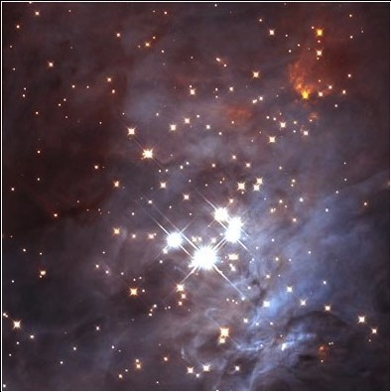
研究の背景1
オリオン大星雲
夜空でもっとも有名な星雲のひとつ
距離1200光年と”近い”
中央にトラペジウム星団
B
D
A
C
Göran Nilsson / Hole Observatory
NASA, C.R. O'Dell and S.K. Won

Slide 5
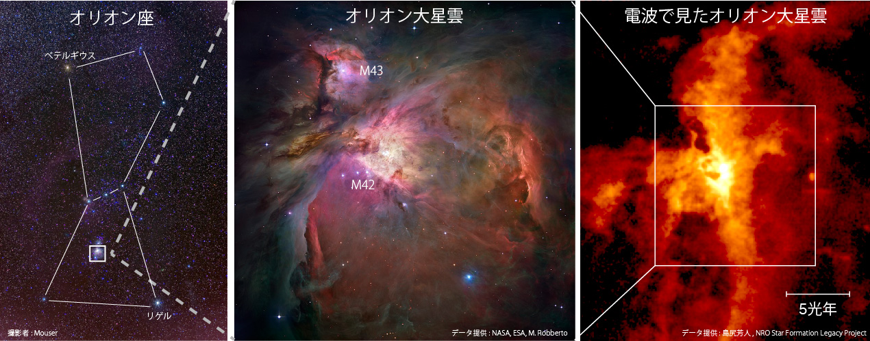
研究の背景2
オリオン大星雲と分子雲
分子雲 = 銀河をただよう目には見えない冷たい”ガス”
分子雲は星の母体
星の起源を知るためには分子雲の研究が重要

Slide 6
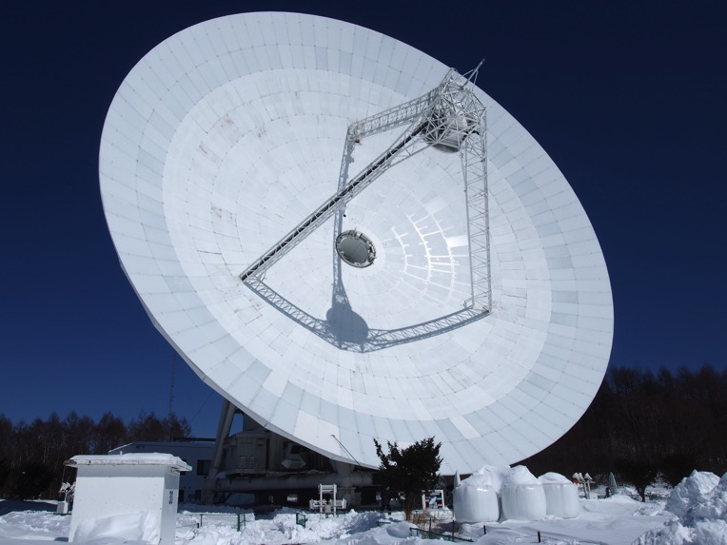
研究の背景3
野辺山45m電波望遠鏡
撮影
河野樹人
国立天文台 野辺山宇宙電波観測所
オリオン大星雲の詳細な分子雲”地図”を作成
研究チームはこの分子雲データの詳細解析を実施

Slide 7
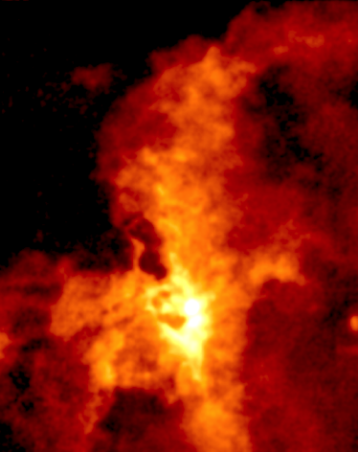
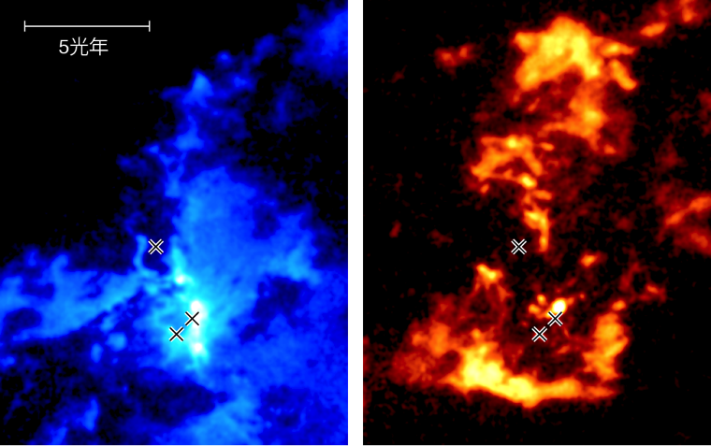
研究の結果1
２個の分子雲
これまでオリオン大星雲方向の分子雲は”１個”だと思われていた。
今回、実は”２個の別々の分子雲が重なって見えている”ことを発見

Slide 8
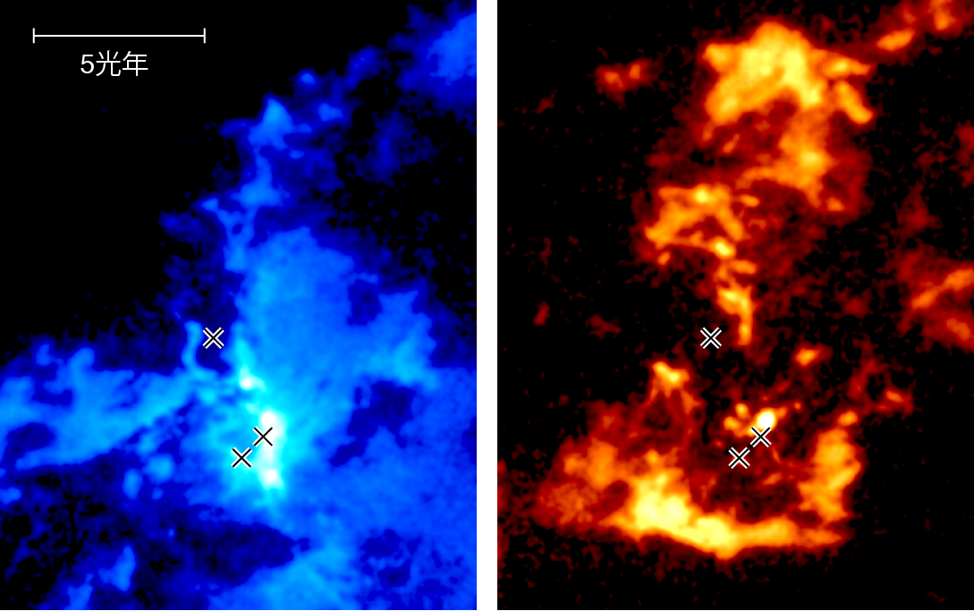
研究の結果1
２個の分子雲
視線速度9km/秒の分子雲
視線速度14km/秒の分子雲
２つの分子雲は異なる速度を持ち、衝突を示唆

Slide 9
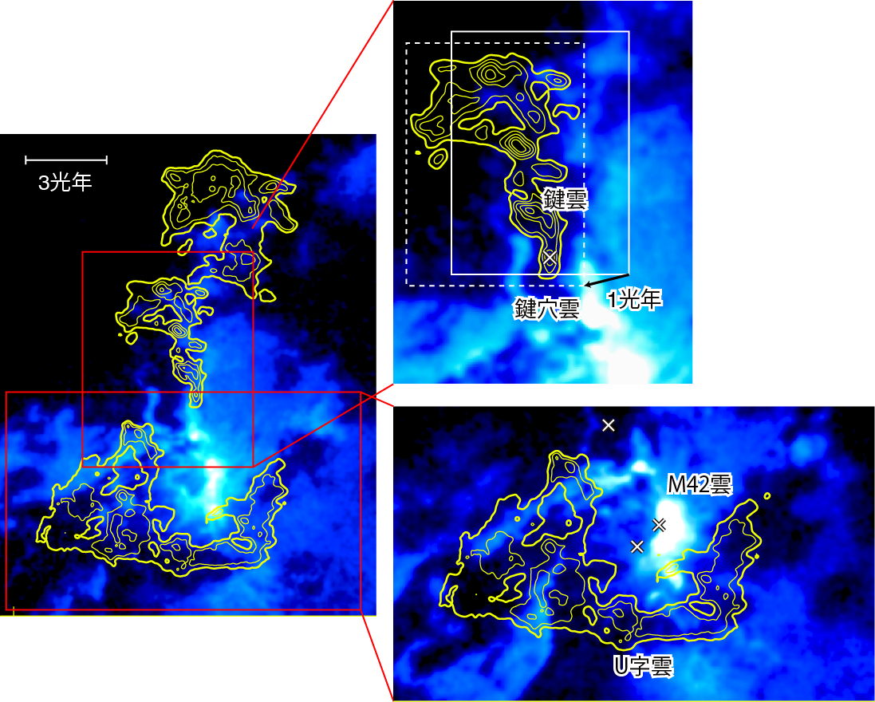
研究の結果2
２個の分子雲の”相補的分布”

Slide 10
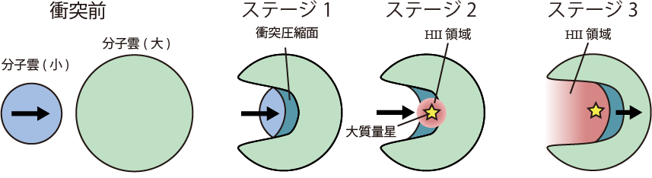
研究の結果3
分子雲衝突による巨大星形成モデル
羽部・太田(1992)モデル
大きさの違う２個の分子雲の正面衝突を計算
衝突により、大きな分子雲の内部に穴が空けられる
衝突により分子雲が急激に圧縮され、巨大星が形成される

Slide 11

研究の結果3
分子雲衝突による巨大星形成モデル
高平他(2014)による数値シミュレーション
(クレジット :北海道大学/京都大学)
羽部・太田(1992)モデル
大きさの違う２個の分子雲の正面衝突を計算
衝突により、大きな分子雲の内部に穴が空けられる
衝突により分子雲が急激に圧縮され、巨大星が形成される

Slide 12
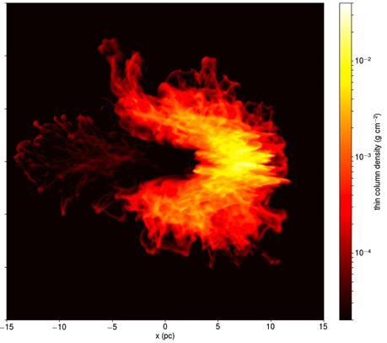
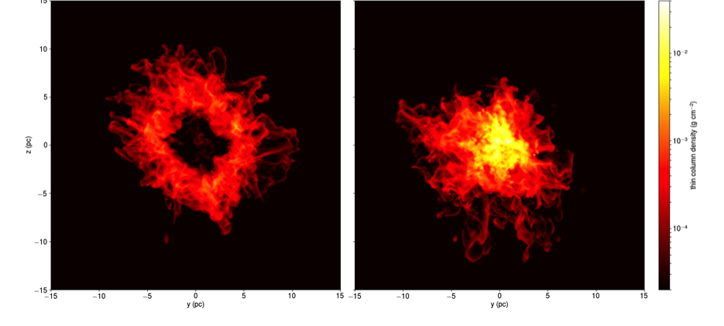
研究の結果4
分子雲衝突が つくる相補的分布
A
B
衝突の方向に沿って２個の分子雲を観測すると、穴の空いた分子雲と、その穴を埋めるような分子雲が異なる速度で観測できる
↓
観測された”相補的分布”が２個の分子雲の衝突の有力な証拠
A
B
衝突の断面図
(クレジット :北海道大学/京都大学)

Slide 13
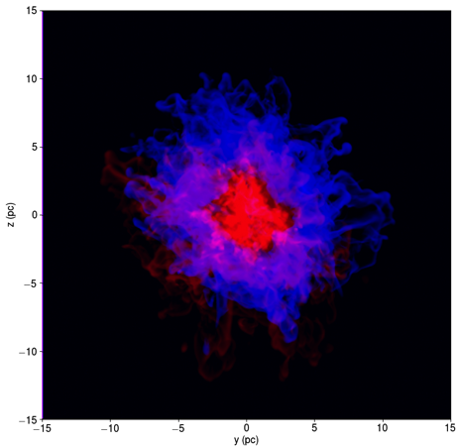
研究の結果4
分子雲衝突が つくる相補的分布
A
B
衝突の方向に沿って２個の分子雲を観測すると、穴の空いた分子雲と、その穴を埋めるような分子雲が異なる速度で観測できる
↓
観測された”相補的分布”が２個の分子雲の衝突の有力な証拠
A+B
衝突の断面図
(クレジット :北海道大学/京都大学)

Slide 14
研究の結果4
分子雲衝突がつくる相補的分布
衝突を斜めから観測すると、相補的分布にズレが生じる

Slide 15
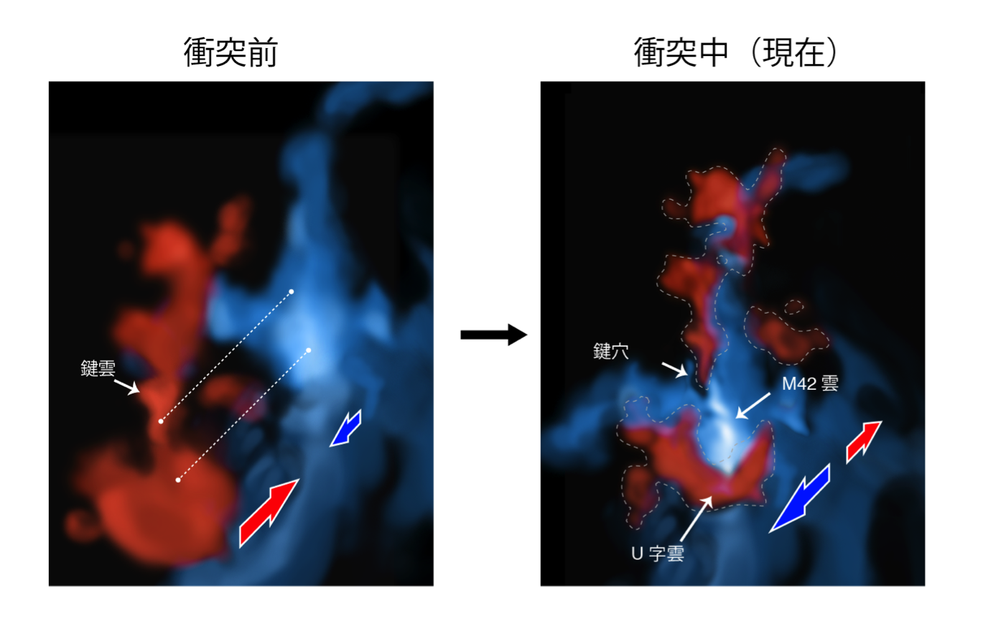
研究の結果5
オリオン大星雲を作った分子雲衝突

Slide 16
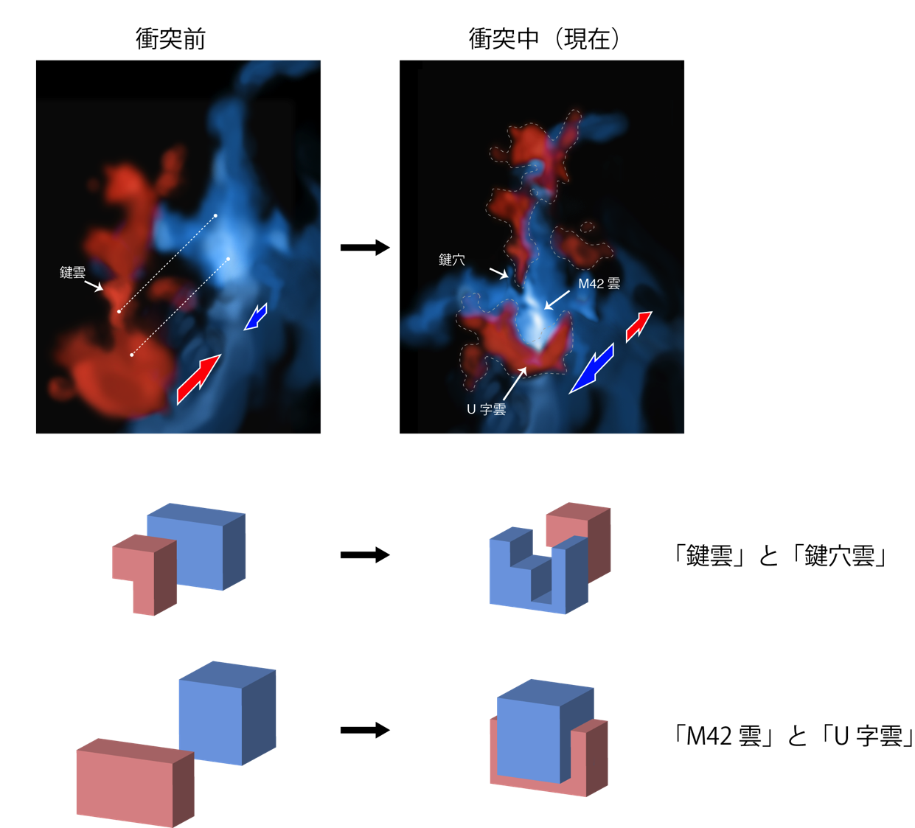
研究の結果5
オリオン大星雲を作った 分子雲衝突

Slide 17
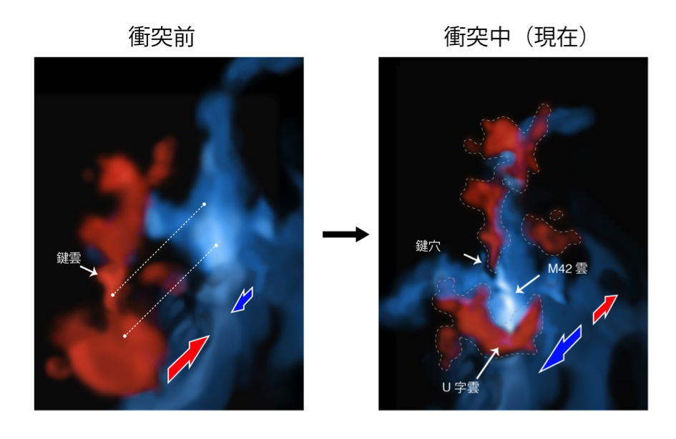
研究の結果5
オリオン大星雲を作った分子雲衝突
衝突の速度：およそ7km/秒
衝突の経過時間：およそ10万年（巨大星の年齢と一致）
分子雲衝突によって、分子雲が短時間で急激に圧縮され、通常作られないような巨大な星が形成された

Slide 18
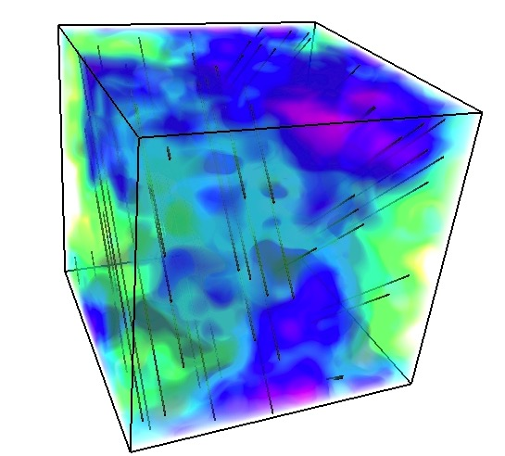

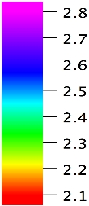
研究の結果5
オリオン大星雲を作った分子雲衝突
巨大分子雲コア
z [ pc ]
v_{coll}
v_{coll}
x
y [ pc ]
井上・福井(2013)による衝突面の構造進化の数値シミュレーション
磁場の効果により、衝突領域で巨大な分子雲のガス塊”分子雲コア”が効率的に形成されることが判明
巨大分子雲コアで巨大星が形成される可能性が高い

Slide 19
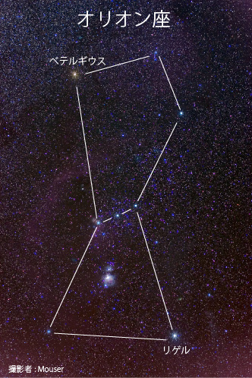
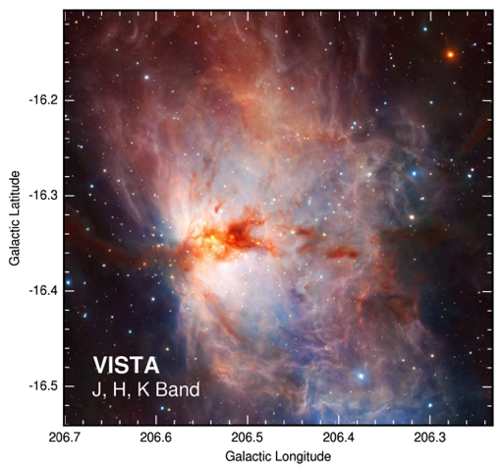
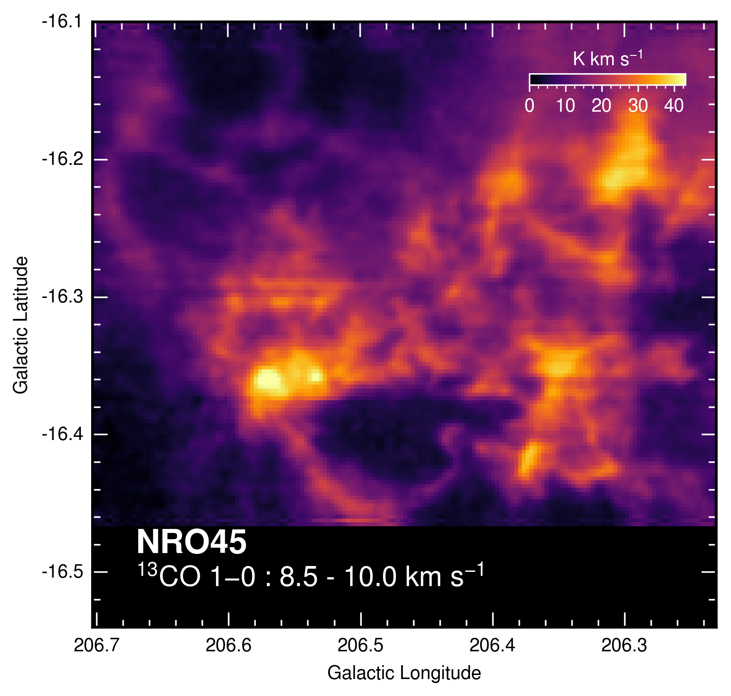
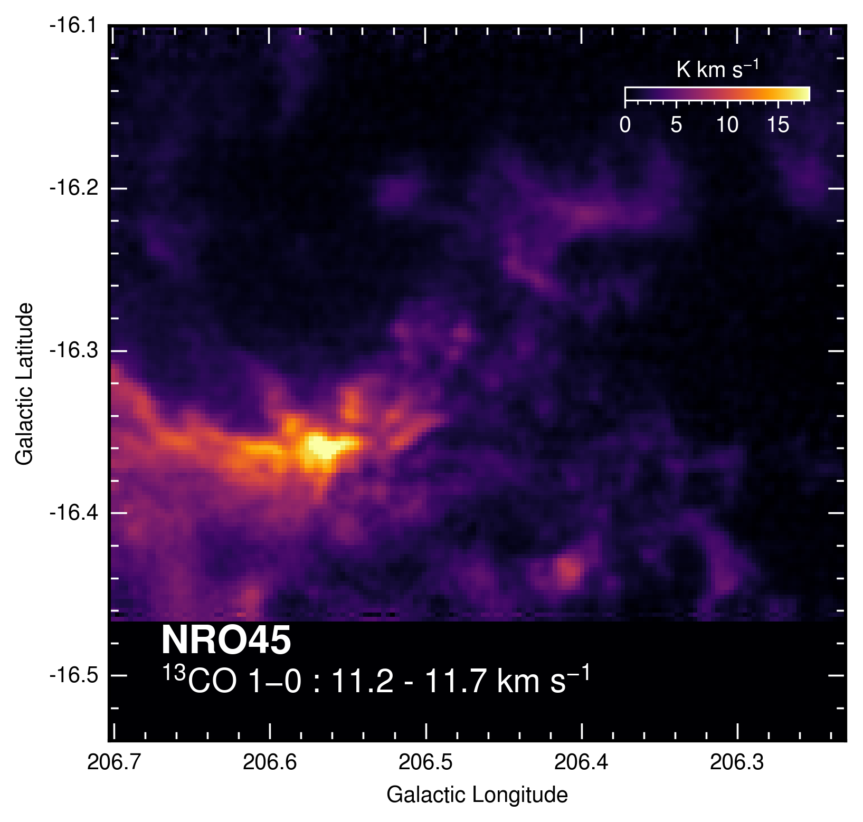
その他の分子雲衝突と巨大星形成の例
（オリオン座 NGC2024）
１個の巨大星１個からなる星雲
大浜他(2018)により 分子雲衝突による巨大星形成が立証
クレジット :
ESO/J. Emerson/VISTA
9km/s秒雲(左)
と
11km/s秒雲(右)

Slide 20
その他の分子雲衝突と巨大星形成の例
（三裂星雲・M20）
１個の巨大星１個からなる星雲
鳥居他(2017)により、分子雲衝突による巨大星形成が立証
2km/s秒雲(青)
と
9km/s秒雲(赤)
右上図 Credits: NASA, ESA and the Hubble Heritage Team (AURA/STScI);
他図 Credits : NOAO, 名古屋大学

Slide 21
まとめ
長らく未解決だったオリオン大星雲の巨大星の形成起源が、２個の分子雲の衝突によることを突き止めた。
衝突は現在も進行中で、さらに多くの星が生まれるかも知れない。
人類の500万年の歴史の中で、オリオン大星雲 が見えるようになったのは10万年前という 「ごく最近」の事件だった。

Slide 23
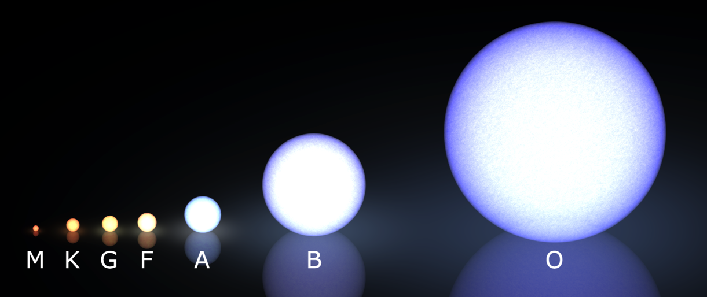
巨大星（大質量星）
80 8 4 2 1 0.1 0.00001 (個数比％)
大質量星（M* > 8太陽質量）
0.1 %（1000個に１個）
銀河系でおよそ２万個

